Slide 1

股票分析预测系统 设计与实现
毕业设计答辩
指导老师：周平
班级：2014055班
学号：20140711
姓名：徐智杰

Slide 2
为什么要做？
中国股民众多，拥有极大的市场潜力，而股票能够成为盈利手段已成为共识
股票分析更简单的来说就是寻找股票市场除人为因素外的规律，简而言之，类似于找规律
计算机技术使寻找规律更加简单
股票分析是否能用计算机分析预测或给出提示？

Slide 3
四大核心模块
爬虫模块（爬取真实股票数据）
数据处理模块（数据转化与筛选）
计算模块（对于预测数据进行计算，得出预测模型）
预测模块

Slide 4
所用技术框架与环境
SpringBoot 2.0.1+
Spring Data JPA（数据库）
SpringBoot actuator（健康检查，http方式）
RestTemplate(网络访问)
JfreeChart（图表绘制）
因考虑到项目规模，未使用微服务架构
OpenJDK 1.8+（编译环境）
MySQL 8.0.1+（关系型数据库）
MongoDB 3.5+（非关系型数据库）

Slide 5
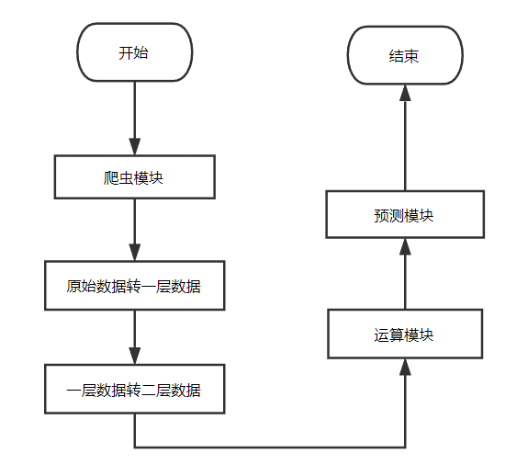
系统流程

Slide 6

核心问题
前提条件：大量的判断纬度，股票走势
问题转化：基于一堆数据的猜测 → 公式与概率论的结合
问题总结：我们能否得出一个规则引擎或模型算法，在不考虑人为因素的情况下，通过一个公式的结果或者一个有趣的概率分布来解决这个问题
模型与公式的基本公式思路

Slide 7

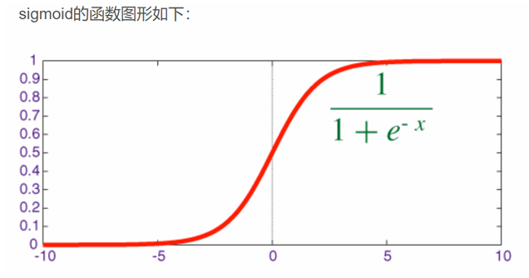
核心理论与公式
sigmoid函数
这个函数有一个很好的特性，那就是他的所有的值都是保持在1-0之间的，并且如果对它进行计算，我们可以发现在，这是符合概率分布的

Slide 8
本次设计中选用的维度
净利润增长率 | 主营业务收入 | 净利润
资产总额 | 市盈率 | 市净率
15日均价 | 15日最低价 | 30日均价
30日最低价 | 60日均价 | 60日最低价
180天均价 | 180天最低价 | 400天均价
400天最低价 | 历史均价 | 历史最低价
以上时价均为60日以前的时价，并非当前时价
以上数据为必须经过处理才能被使用，也就是“降权”，下降原本数值不同所带有的权重

Slide 9
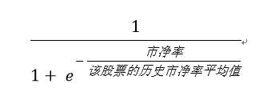
数据处理与筛选
1、总计开市日期大于1500（找出一个稳定的股票，并不是一个绝对的数值，这个可以按照每个人的不同想法所改变）
2、市盈率小于50（巴菲特曾说过：他不会购入一支市盈率大于50的股票）
降权（最为重要的事情）
我们要将所有的维度降低其数值不带有的权重，主要的降权手段是将它们套用sigmoid函数或是其他手段

Slide 10

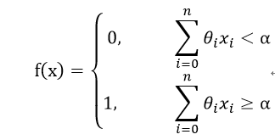
两种预测方式：公式预测
1、将股票预测结果分类，得出三种结果，涨跌平
2、所以这是一个二分类问题，结合以上论述可得右侧公式
3、主要是通过随机，得出可以得到的答案。

Slide 11
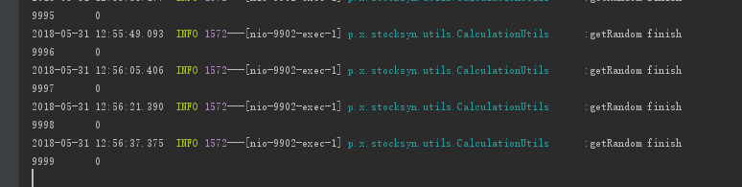
公式预测---------结果
经过累计超过3亿次运算，最终发现无法实现
原因一：应该利用神经网络的知识，动态地调整每一次的权重，以此来慢慢接近最终答案。
原因二：的确无法找出这个答案

Slide 12
两种预测方式：概率分布与图表
理论基础：将一个符合概率分布的函数以不同权重的方式相加，得出的函数依然符合概率分布。
由此猜测：如果涨跌两种股票进行同样的计算，并研究他们的概率分布，那么我们是不是能够通过概率分布的结果来对股票进行预测。
结论：统计每一个F(x)结果区间总数，以此从概率分布的角度来预测股票

Slide 13
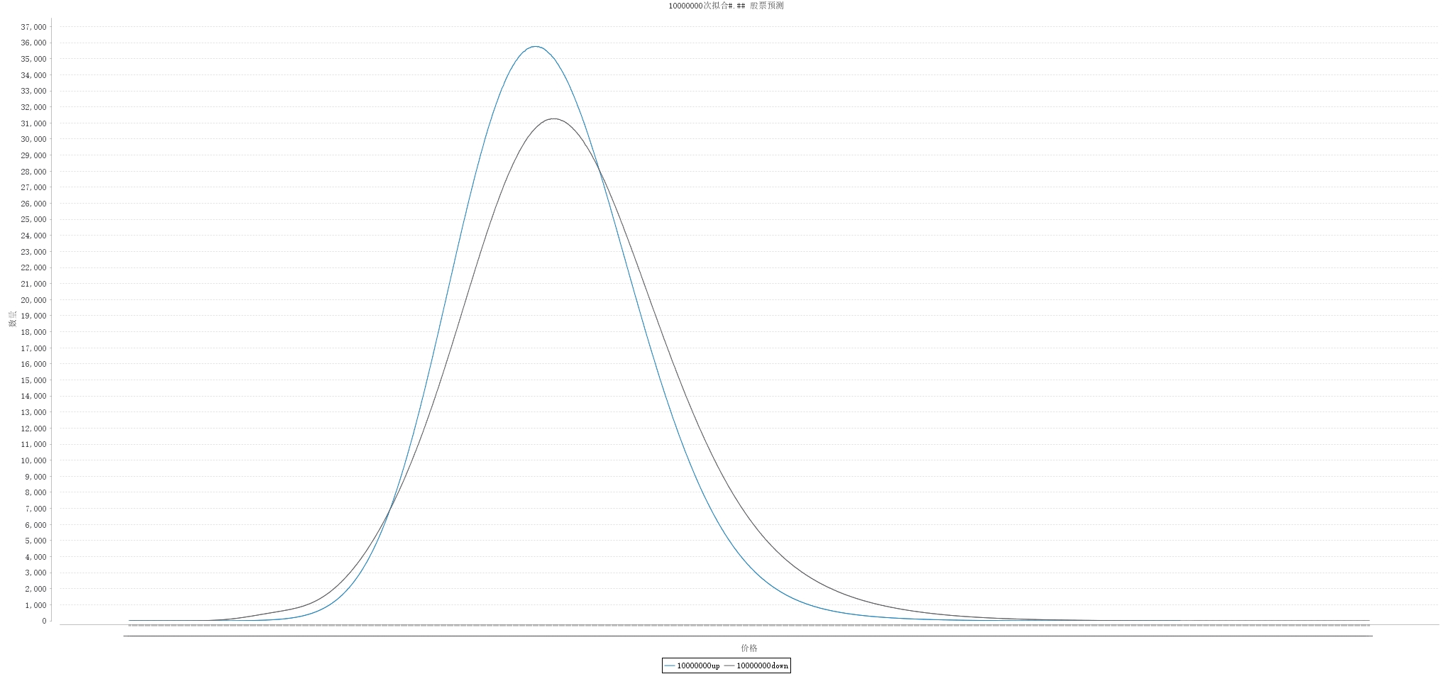
概率分布与图表----------结果
1*10^7次拟合（一千万）
蓝色曲线------------上涨股票的计算后概率分布
黑色曲线------------下跌股票的计算后概率分布

Slide 14
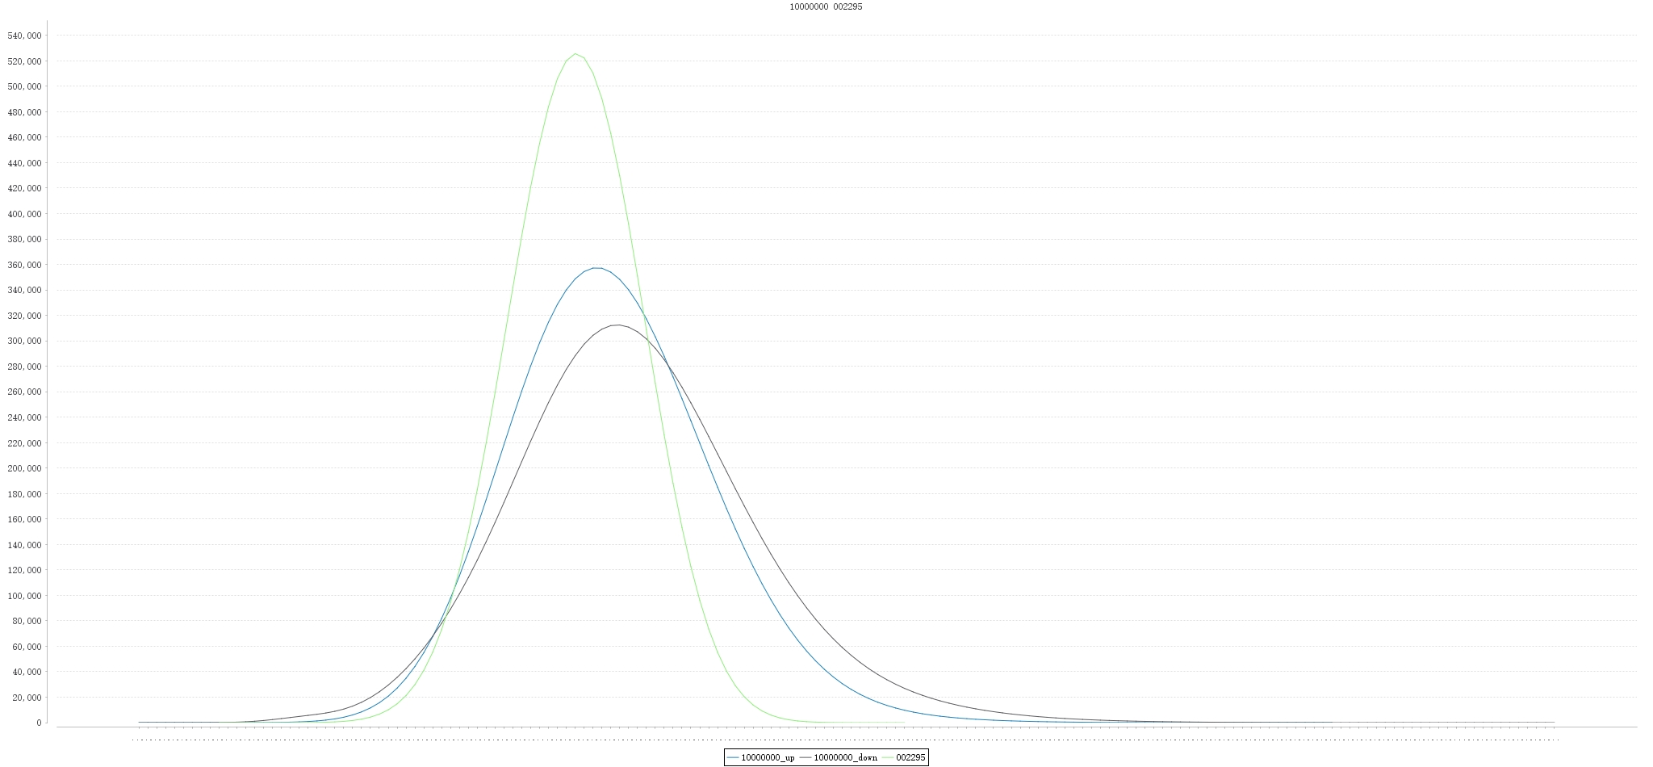
概率分布与图表----------预测结果
1*10^7次拟合（一千万）
蓝色曲线------------上涨股票的计算后概率分布
黑色曲线------------下跌股票的计算后概率分布
绿色曲线------------002295编号股票预测结果（该股 票最终结果为上涨）

Slide 15
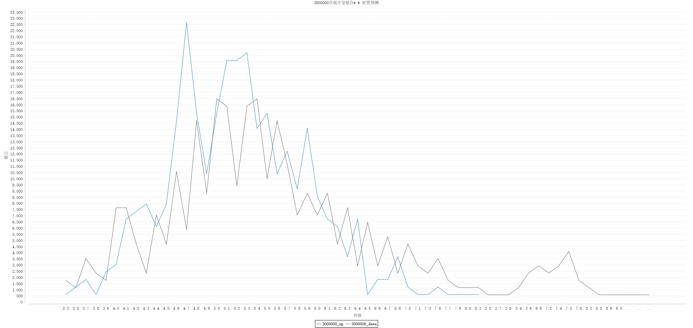
概率分布与图表的衍生---------峰值预测
将以上概率分布图的峰值进行标识，
更加清晰的从另一维度展现了数据统计
3*10^5次拟合（三十万）
蓝色曲线------------上涨股票的计算后概率分布
黑色曲线------------下跌股票的计算后概率分布
由右图可知，当一只股票的峰值预测处于4.7时，上涨的概率最大

Slide 16
数据说明与部署及其他概况
数据来源为：搜狐财经，雪球网，百度财经，东方财富网
筛选后进入预测计算的截至18/06/10有1011支股票，截至18/05/14有938支股票。经两次计算，得出结果大致相同，可得出普遍结论。
部署：maven打包部署生成 *.jar 文件可直接运行（请注意环境正确）

Slide 17
感谢观看！
在此，向各位在座老师表示感谢与敬意！
并由衷感谢我的指导老师 周平老师 对本项目带来的帮助！
2014055班 徐智杰

Slide 18
提问环节
在此，再次向在座的各位表示由衷的感谢！
本毕业设计的PPT演示部分已结束
项目名称：股票分析预测系统设计与实现
指导老师：周平
班级：2014055班
学号：20140711
姓名：徐智杰

